Slide 1

信号与系统-卷积实现过程
主讲人：毛佳雁 制作：毛佳雁
小组成员：李易潼 毛佳雁 祝立群
答辩
2019.1.3

Slide 2
添加标题
1
2
3
4
题目介绍
the project
计划和预期
the plan
实现过程
the process
收获
the results

Slide 3

Part.1
题目介绍
the project

Slide 4

题目介绍—卷积实现过程
涵盖知识点
大作业要求
包含连续卷积和离散卷积
用动画模式说明卷积实现过程
用多种方式说明卷积过程
要么用PYTHON语言实现，设计对应GUI；要么用网页实现
连续时间LTI系统的卷积；
卷积积分的图示法和性质；Python的基础编程

Slide 5
Part.2
计划和预期
the plan

Slide 6
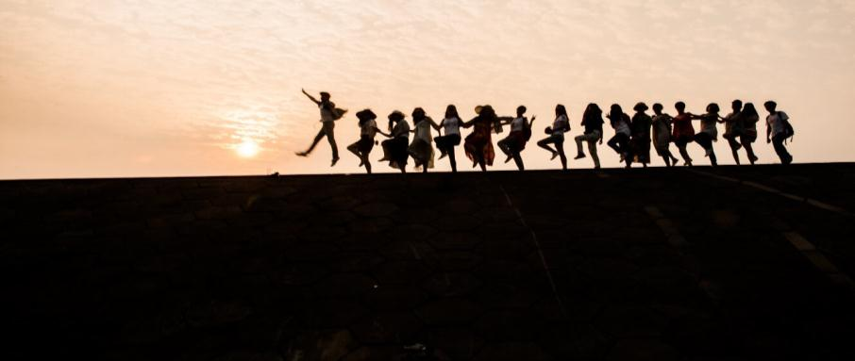
设计思路
一、VS配置python环境。
二、通过matplotlib辅助生成动画
三、用python编程实现功能
四、用ImageMagick导出GIF
使用软件 | 参考资料
python3.7 | python语言基础及使用入门
matplotlib | python基础教程
ImageMagick | python在电子信息课程中的应用以及其他网络资料

Slide 7
Part.3
实现过程
the process
卷积实现过程-网页
Notes:
https://github.com/DEisreal/DEisreal.github.io/blob/master/VSS%20CODE/5_卷积实现过程_3170406037_李易潼_3170406034_毛佳雁_3170406036_祝立群/程序_3170406037_李易潼_3170406034_毛佳雁_3170406036_祝立群/MD形式_大作业呈现.md

Slide 8

实现过程
python功能代码展示
A team is an association or collection of individuals, whether natural persons

Slide 9
代码
fig, ax = plt.subplots()
#建立一个fig对象，建立一个axis1对象
ax = plt.gca()
plt.rcParams['font.sans-serif']=['SimHei']
plt.rcParams['axes.unicode_minus']=False
ax.set(xlim=[-5, 5], ylim=[0, 4], title='卷积信号动画演示',
ylabel='Y-轴', xlabel='X-轴')
ax.spines['right'].set_color('none')
ax.spines['top'].set_color('none')
ax.xaxis.set_ticks_position('bottom')
ax.spines['bottom'].set_position(('data', 0))
ax.yaxis.set_ticks_position('left')
ax.spines['left'].set_position(('data', 0))
#获取指定的x区间的数据
x = np.linspace(-1, 1, 1000)
x1 = np.linspace(-8, 1, 1000)
x_data, y_data = [], []
y = x1/x1 #控制固定函数
y[0] = 0
y[-1] = 0
ax.plot(x, y, "red")
def init():
y1 = x1/x1
line.set_data(x1,y1)
…………

Slide 10
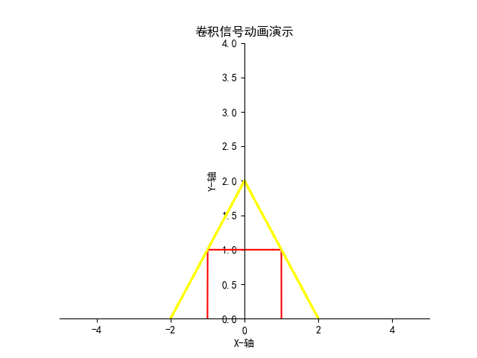
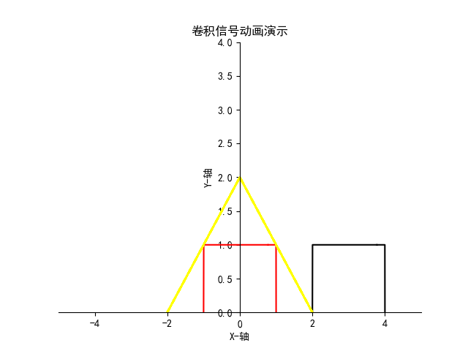
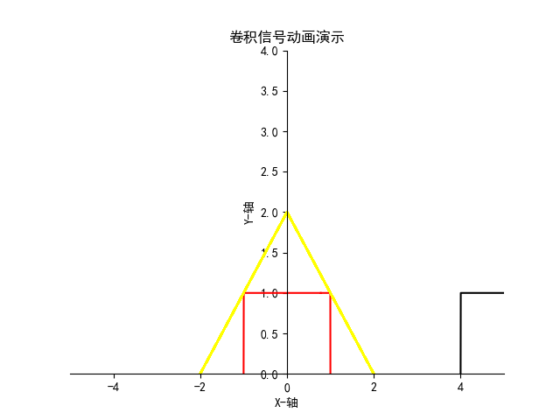
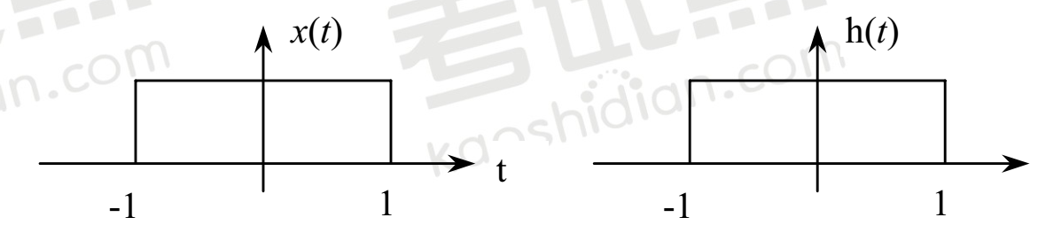
实现过程
图解法解题
我们通过python代码解例题
例题
求图所示信号 x(t)与 h(t)的卷积，并用图解的方法画出 x(t)* h(t)的波形。

Slide 11
Part.4
收获
the result

Slide 12
收获
总结
在选择了这次的大作业后，我们就开始准备资料了，先是每个人去网上查阅相关资料，做个大概的了解，接着我们去图书馆借阅相关的书籍，发现绝大部分只涉及到matlab而非python，但是很幸运在CDSN上有着相关的代码可以借鉴，在操作的过程中我们也发现了许多问题，对于整个程序也进行了许多改进，但结果都不一样，不过我们也从中发现了规律，最后我们的整个大作业过程和最终结果如上。
感悟
（1）本次大作业的收获很大，虽然技术有待提高，但可以说是很用心了，我们对程序编程有了新的认识，并且在编写这个程学的过程中提高了自身的水平。
（2）通过这次大作业对计算机这门学科、对Python这个软件有了许多新的认识，学习书本的知识是远远不够的，要懂得活学活用，程序的编写也是要经过数次的分析、思考和修正的，我们利用所学的知识在实践中得以运用。
（3）这次大作业是以小组的方式进行的，组内各个成员分工明确，团结一致，有条不紊地工作，锻炼了我们团结合作精神。
（4）由于我们都是初学者，自己进行探索。原定的通过FFF变换快速卷积和离散卷积都出了一定的误差，没有得到很好的结果，因此本文只放连续信号卷积动画代码。不断地深入研究，所实现的动画相对简单，有很多可以提升的地方，希望我们在未来的学习道路上可以不断进步，携手前行。

Slide 13
谢谢聆听
Thank you to listen.

